Slide 1

内容概要
1、正常办理改方操作
2、辅助办理改方操作
操作办理

Slide 2
什么是正常办理？
正常办理是改变运行方向电路处于正常状态时的办理方法。

Slide 3
正常办理流程
检查：
接车站（JD）U灯
发车站（FD) L灯
两站JQJ灯灭灯
欲改为发车站
的值班员，办
理登记手续
发车站破封按下
YGFA，YGFD
亮H灯
发车站办理一条
发车进路，即可
自动改方
拉出YGFA，
YGFD灭灯，加
封，办理消记手
续

Slide 4
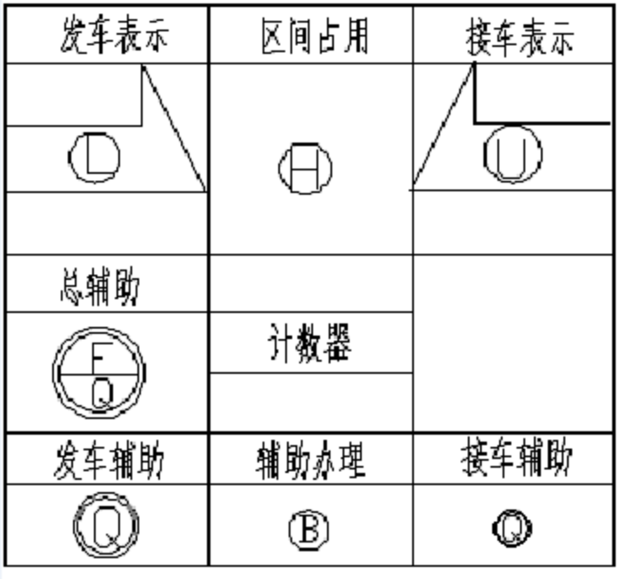
正常办理前检查内容
设甲站处于接车站状态,其接车方向表示灯JD黄灯亮,乙站处于发车站状态,其发车方向表示灯FD绿灯亮,且区间空闲 , 区间占用表示灯JQD灭灯
甲站（接车站）
乙站（发车站）
U
L

Slide 5
欲改发车站值班员办理登记手续
甲站（接车站）
乙站（发车站）
U
L
运统17登记

Slide 6
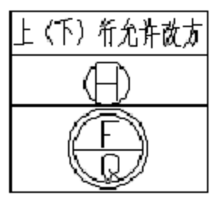

正常办理操作
甲站（接车站）
乙站（发车站）
L
U
H
1、破封按下
YGFA按钮
2、办理1条
发车进路

Slide 7
正常办理完毕
甲站（接车站）
乙站（发车站）
L
U
拉出YGFA
按钮，加封
运统17销记

